Slide 1
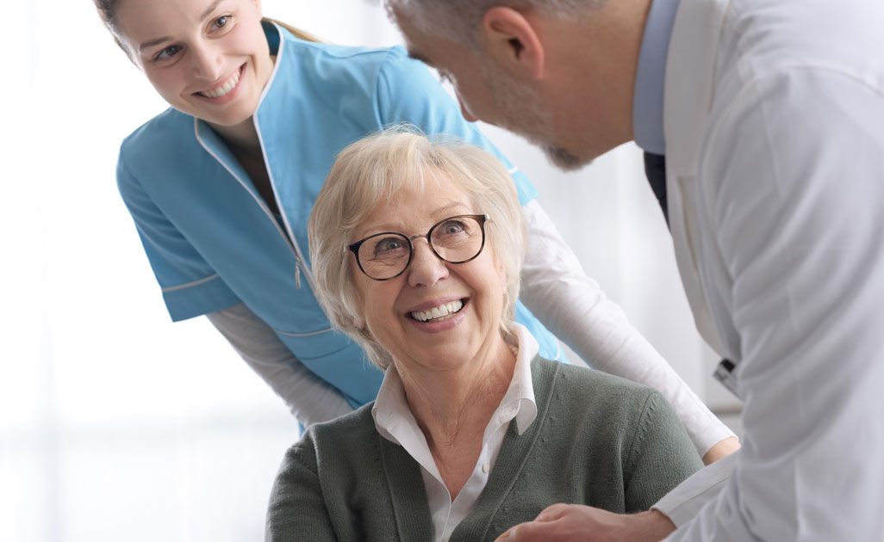
Δ.Ι.Ε.Κ. ΕΙΔΙΚΟΤΗΤΑ: ΒΟΗΘΟΣ ΕΡΓΟΘΕΡΑΠΕΙΑΣ
Β’ ΕΞΑΜΗΝΟ
ΜΑΘΗΜΑ: ΣΤΟΙΧΕΙΑ ΓΗΡΙΑΤΡΙΚΗΣ ( Β΄ εξ.)
Μέλιου Μερόπη MSc
Μέλιου Μερόπη MSc

Slide 2
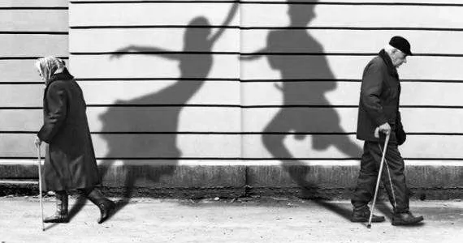
«Τίμα το γήρας, ου γαρ έρχεται μόνον».
Μένανδρος, 4ος αιών π.Χ., Αρχαίος Έλληνας ποιητής

Slide 3
Σκοπός και στόχοι του μαθήματος
Σκοπός του συγκεκριμένου μαθήματος είναι οι καταρτιζόμενοι να προσδιορίζουν τις βασικές έννοιες του γήρατος, τις μεταβολές που επέρχονται με την πρόοδο της ηλικίας σε βιολογικό, κοινωνικό, ψυχολογικό και λειτουργικό επίπεδο και τις συχνότερες παθήσεις και ιδιαιτερότητες στην παροχή φροντίδας υγείας.
Ακόμη να συμβάλουν στην αποτελεσματική αντιμετώπιση των διαφόρων προβλημάτων υγείας των ηλικιωμένων , καθώς και στην αποκατάστασή τους. Είναι δε μάθημα βασικής κατάρτισης με το οποίο οι καταρτιζόμενοι αποκτούν τις βασικές γνώσεις - ικανότητες - δεξιότητες για την ειδικότητά τους.

Slide 4
Περιεχόμενα του μαθήματος
Ο ηλικιωμένος ασθενής
Χρόνιες παθήσεις και γήρας
Ειδικά προβλήματα περίθαλψης υπερηλίκων
Γενικές αρχές αντιμετώπισης των ηλικιωμένων ασθενών
Επίδραση του γήρατος στα συστήματα του οργανισμού
Γενικά προβλήματα υγείας ηλικιωμένων
Ειδικά προβλήματα υγείας ηλικιωμένων
Πρόγραμμα άσκησης υπερηλίκων
Θεραπευτική προσέγγιση στη γηριατρική
Μέθοδοι αποκατάστασης στη γηριατρική
Ο ρόλος του θεραπευτή στην Τρίτη ηλικία
Σωστή προσέγγιση ηλικιωμένων
Χρόνια προβλήματα ηλικιωμένων
Αντιμετώπιση χρόνιων προβλημάτων σε ηλικιωμένους
Συνεργασία με άλλες ειδικότητες για την αποκατάσταση των υπερηλίκων

Slide 5
Η γηριατρική είναι ο κλάδος της ιατρικής που ασχολείται µε τη διαδικασία της γήρανσης, την πρόληψη, τη διάγνωση, και τη θεραπεία των προβληµάτων υγείας των ηλικιωµένων αλλά και µε τις κοινωνικές και οικονοµικές καταστάσεις που έχουν επιπτώσεις στην υγειονοµική περίθαλψη τους. Έτσι, η πρακτική της γηριατρικής είναι ένα περιεκτικό σύστηµα υγειονοµικής φροντίδας των ηλικιωµένων ασθενών που ενσωµατώνει τις αρχές της ιατρικής των ενηλίκων, αλλά και τις τροποποιεί για να τις προσαρµόσει στις ιδιαίτερες συνθήκες του γήρατος, ενώ υιοθετεί µια διεπιστηµονική προσέγγιση όπου απαιτείται (FC for Internal Medicine. 1981). Παραδοσιακά, η ιατρική πρακτική εστιάζει κυρίως στη διάγνωση και τη θεραπεία των νοσηµάτων. Αυτή η προσέγγιση παραµένει ουσιαστική και στη γηριατρική πρακτική, αλλά συµπληρώνεται από την αξιολόγηση του αντίκτυπου της ασθένειας και της θεραπείας της στη ζωή του ηλικιωµένου ασθενή. Με δεδοµένη την υψηλή επικράτηση των χρόνιων νοσηµάτων στους ηλικιωµένους δίδεται έµφαση στη εκτίµηση και τη βελτίωση των λειτουργιών και της φυσικής κατάστασης του γηριατρικού ασθενούς. Επιπλέον, στη γηριατρική µέσα στο πλαίσιο της διαχείρισης των ασθενειών των ηλικιωµένων, είναι απαραίτητες οι πρακτικές πρόληψης, καθώς µπορούν να ασκήσουν σηµαντική επίδραση στην ποιότητα της ζωής στα τελευταία έτη της ζωής του ανθρώπου. Τέλος βασικό κλάδο στη γηριατρική πρακτική αποτελούν οι τοµείς που σχετίζονται µε το θάνατο, την νόσο τελικού σταδίου και την αντιµετώπιση του χρόνιου άλγους (Duthie E Jr. 1998).
Τί είναι η γηριατρική;

Slide 6
Οι ηλικιωμένοι άνθρωποι
Η ποιότητα της ζωής των ηλικιωμένων ανθρώπων σχετίζεται απόλυτα µε την υγεία τους. Ωστόσο, η κατάσταση της υγείας του ηλικιωµένου πληθυσµού είναι ένας τοµέας που στερείται αξιόπιστων και διεθνώς συγκρίσιµων στοιχείων.
Ως ηλικιωµένοι ορίζονταν -αυθαίρετα- τα πρόσωπα ηλικίας άνω των 65 ετών, οπότε οι περισσότερες στατιστικές απογραφής ταξινοµούν τον ηλικιωµένο πληθυσµό σε µια οµάδα ηλικίας: αυτή των άνω των 60/65. Αυτή η συµβατική κατηγοριοποίηση έχει ως αποτέλεσµα άτοµα ηλικίας πολύ µεγαλύτερης από τα 65 έτη να συµπεριλαµβάνονται στις µελέτες µε άτοµα νεώτερα, πολύ διαφορετικής φυσικής κατάστασης, συγκροτώντας τελικά µια ετερογενή οµάδα µε µεγάλες διακυµάνσεις στη φυσική και διανοητική υγεία.
Μόλις στα µέσα της προηγούµενης δεκαετίας έγινε µια προσπάθεια ταξινόµησης µε βάση την ηλικία, µε στόχο την καταλληλότερη περιγραφή των σταδίων της γήρανσης.

Slide 7
Χρονολογικός ορισµός του ηλικιωµένου ατόµου
65 – 74 ετών → πρώιµος ηλικιωµένος
75 – 84 ετών → µέσος ηλικιωµένος
Άνω των 85 → όψιµος ηλικιωµένος
Άνω των 95 → ηλικιωµένος κλάσεως
Άνω των 100 → εκατοντούτης ή αιωνόβιος

Slide 9
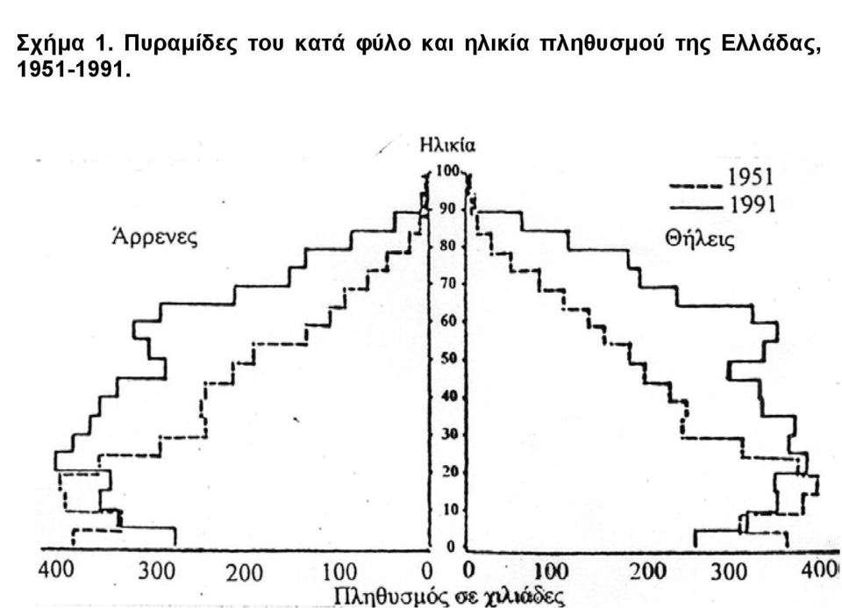

Slide 11
Στατιστικά στοιχεία σε παγκόσμια κλίμακα, από το 1950 ως το 2005
· το ποσοστό των ανθρώπων άνω των 65 ετών έχει αυξηθεί κατά 50% πιο γρήγορα σε σχέση με το συνολικό πληθυσμό,
· το ποσοστό των ανθρώπων 75-84 ετών έχει αυξηθεί 100% πιο γρήγορα από το συνολικό πληθυσμό και τέλος
· το ποσοστό των ανθρώπων 85 ετών και άνω έχει αυξηθεί 300% πιο γρήγορα συγκριτικά με το σύνολο του πληθυσμού.
Δηλαδή αυτό που ουσιαστικά διαφαίνεται είναι ότι η ηλικιακή ομάδα η οποία είναι η πιο γρήγορα αυξανόμενη από όλες είναι οι ηλικιωμένοι άνω των 85 ετών. Αναμφίβολα σήμερα στον πλανήτη μας υπάρχει μία συνεχής αύξηση του πληθυσμού της Γ΄ Ηλικίας.

Slide 12
Αίτια Γήρανσης
Η διαλεύκανση των αιτίων της γήρανσης στηρίζεται σε θεωρίες που διακρίνονται σε γενετικές και μη γενετικές.
Οι γενετικές θεωρίες αναφέρουν ως αίτια:
- τα λάθη στην αντιγραφή του DNA
- τη μείωση της αποδοτικότητας του ανοσοποιητικού συστήματος,
- τη συσσώρευση τοξικών ουσιών στον οργανισμό που αποτελούν
προϊόντα του μεταβολισμού του,
- την ελάττωση των λειτουργιών των οργάνων κλπ.
- η προοδευτική ανικανότητα του οργανισμού (στη πάροδο του
χρόνου) να προσαρμοστεί στο στρες.

Slide 13
Οργανικές μεταβολές λόγω της γήρανσης
Μυοσκελετικό σύστημα:
Μείωση μυϊκής συστολής. (οι μύες χρειάζονται ένα μεγαλύτερο ερέθισμα (σε ένταση) για να συσπαστούν)
Μεταξύ 50 με 70 ετών, η μυική δύναμη μειώνεται κατά 15% περίπου ανά δεκαετία και μετά τα 70 έτη μειώνεται κατά 1,5% περίπου ανά έτος, και οι μειώσεις στη δύναμη σχετίζονται με τις πτώσεις που βιώνουν οι ηλικιωμένοι.
Παρουσιάζεται σαρκοπενία και οστεοπενία (ατροφία των μυών εξαιτίας της εκφύλισης των μυϊκών και των νευρικών κυττάρων, και έκπτωση των οστών). Με συνέπεια την αρνητική επίδραση στην ποιότητα ζωής και στην επιβίωσή.
Το1/3 έχουν πτώσεις (γηροκομεία κλπ.) και το 24% θα υποστούν σοβαρό τραυματισμό που θα απαιτεί ιατρική φροντίδα

Slide 14
Καρδιαγγειακό σύστημα:
- μείωση ελαστικότητας των αγγείων και σκλήρυνση των αρτηριών. είναι αισθητή η μείωση του όγκου παλμού, ο οποίος ελαττώνεται κατά 0,5% κάθε χρόνο.
- αλλοιώσεις σε αρτηρίες και οι φλέβες που επιφέρει η αύξηση της συστολικής πίεσης ανά δεκαετία ζωής μέχρι τα 70 έτη, η οποία κυμαίνεται στα 5 ΜΜ Ηg και στα 10 ΜΜ Ηg για τους άντρες και τις γυναίκες αντίστοιχα.
- εμφάνιση της ορθοστατικής υπότασης (ελάττωση συστολικότητας φλεβών).
- μείωση της καρδιακής συχνότητα σε αδράνεια, προσπάθεια επίδοσης είναι της τάξεως των 6-10 παλμών ανά λεπτό για κάθε δεκαετία που περνάει.
- μείωση ικανότητας μεταφοράς του οξυγόνου μέσω του αίματος στους ιστούς, ως αποτέλεσμα των αλλαγών στην κεντρική και περιφερική κυκλοφορία.Οι καρδιοπάθειες αποτελούν την κύρια αιτία θανάτου σε γυναίκες 65-79 ετών και σε άνδρες 45-84 ετών, στην Ε.Ε, ενώ στην Ελλάδα είναι το 29,8% των συνολικών θανάτων, όπως καταγράφηκαν από το Ε.Σ.Υ. το 1992.

Slide 15
Θερμορυθμιστικά συστήματα:
- μείωση της ρύθμισης της θερμοκρασίας του σώματος
- της ρύθμισης της λειτουργίας των ορμονών.
- έκπτωση της θερμορύθμισης, (μείωση της αίσθησης του ψύχους και βραδεία ενεργοποίηση της θερμογένεσης).
- καθυστέρηση της λειτουργίας της εφίδρωσης.
Η κατάσταση αυτή έχει ως αποτέλεσμα τα άτομα αυτά να νοσούν ή να επιβραδύνεται η ανάρρωσή τους.

Slide 16
Αναπνευστικό σύστημα:
1.Μείωση της αναπνευστικής ικανότητας. και της δύναμης των αναπνευστικών μυών λόγω:
-.της μείωσης της ελαστικότητας του θώρακος
- της ασβεστοποίησης των χόνδρων ,
- της κύφωσης
2. διαταραχές της τοπικής αιμάτωσης,
3. σταδιακή μείωση της δυνατότητας αυτοκαθαρισμού των βρόγχων,
4. η μέγιστη πρόσληψη οξυγόνου μειώνεται κατά 5- 15% ανά δεκαετία
μετά την ηλικία των 30 ετών, ανάλογα και την φυσική κατάσταση του
ατόμου (Heath et al., 1981)

Slide 17
Απορίες

Slide 18
Ευχαριστώ πολύ για το χρόνο σας!

